Slide 1
成果発表
３班

Slide 2



システムの概要
ユーザーはスマホでLINEbotを用いて自分の決めた時間にエアコンの温度を設定できる
17：00に26℃
3：00に28℃
17：00になると26℃で稼働
3：00になると28℃に変更

Slide 3

機能
・LINEbotに時間と温度を入力することで、エアコンの温度変更の予約が可能
・自分が決めた時間に温度が設定できる
・設定したスケジュールはLINEのトーク履歴から確認できる

Slide 4


想定する利用者
・家の外からエアコンの操作をしたい人
・睡眠環境にこだわりたい人
・日々のエアコンの温度設定がめんどくさい人

Slide 5
デモンストレーション

Slide 6
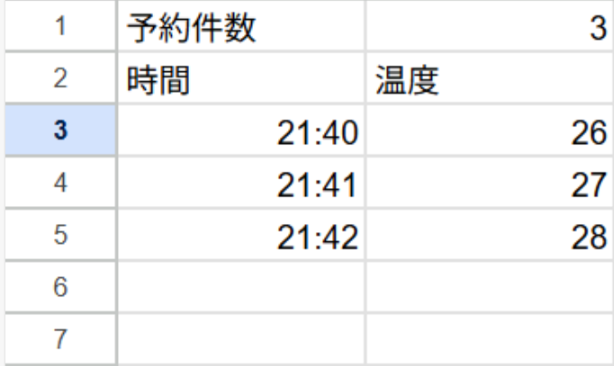
使用するスプレッドシート

Slide 7
LINEbotとのやりとり
https://drive.google.com/file/d/1m0L8Q1CRZANIiC8dah5CU9k6mXYqDSEd/view?usp=sharing

Slide 8
実際に動作してる動画
https://drive.google.com/file/d/1jehzboLo2pPeRyHv2moMgICPrF7-jm52/view?usp=sharing

Slide 9
設計

Slide 10
必要なモジュール
・LINEbotのUIから入力された内容を読み取り、返信やデータの 受け渡しを行うプログラム
・スプレッドシートに書き込むためのプログラム
・今までに入力されたスケジュールを結合して渡すプログラム
・設定された時刻と現在時刻を照合するプログラム
・Remo３に働きかけエアコンを制御するプログラム

Slide 11
システム処理の流れ
LINEからデータを受け取る
確定スケジュール用シートに記入
データが時刻 または温度か？
FALSE
データが文字列 ”確定”か？
TRUE
時刻と温度の 両方が入力済みか？
TRUE
TRUE
FALSE
FALSE
暫定スケジュール用シートに記入
両方のスプレッドシートを初期化
一回の処理が終了
データが文字列 ”リセット”か？
TRUE
FALSE
現在時刻を取得 （１分ごと）
シートに記入されている時刻と比較
温度の値を取得
変更する温度の値をエアコンに送る
シートの時刻 ==現在時刻
TRUE
FALSE
一回の処理が終了

Slide 12
開発計画

Slide 13
開発体制
早野
山川
LINEbotからの情報をスプレッドシートに書き込む
スプレッドシートの時間管理プログラムや温度変更プログラム
シュ
茅切
LINEbotからの情報を翻訳する
LINEbotのUI作成

Slide 14
タスク | 担当 | ４/２３ ４限 | ４/３０ ３限 | ４/３０ ４限 | ５/７ ３限 | ５/７ ４限 | ５/１４ ３限 | ５/１４ ４限
要求仕様・設計の見直し | 全員
UI設計 | 茅切
スプレッドシートへの入出力プログラム | 山川
時間管理プログラム | 早野
エアコンの温度変更プログラム | 早野
LINEbotへの返信プログラム | シュ

Slide 15
タスク | 担当 | ４/３０ ３限 | ４/３０ ４限 | ５/７ ３限 | ５/７ ４限 | ５/１４ ３限 | ５/１４ ４限 | ５/２１ まで
スプレッドシートへの入出力テスト | 山川
時間管理プログラムのテスト | 早野
エアコンの温度変更プログラムのテスト | 早野
LINEbotの返信テスト | シュ
実際の動作テスト | 早野
成果発表作成 | 茅切

Slide 16
感想・展望

Slide 17
展望
・複数のユーザーを想定した実装ができなかった点
・エアコンの停止や暖房などのモード切り替えに対応できなかった点
・作業分担と報連相の難しさを痛感した。
・各関数を連結する際に様々なトラブルが起こり、対処に苦労した。
・どういった形式でデータが送受信されるのかを少し理解することができた。
感想

